Slide 1
Roční období měsíce

Slide 2
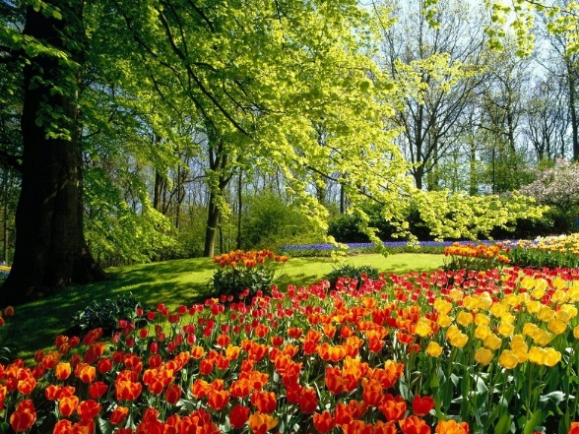

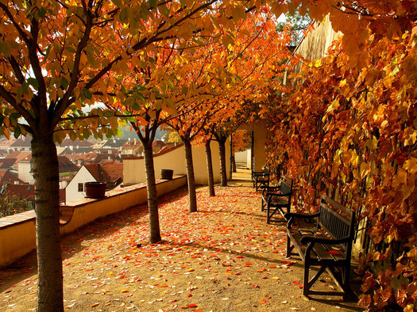
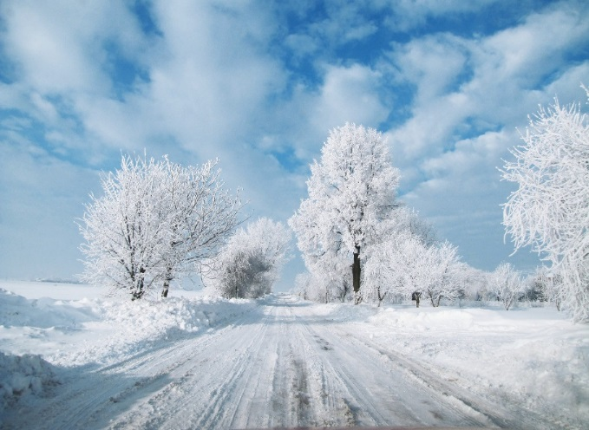
Roční období (seasons of the year)
JARO (spring) LÉTO (summer)
PODZIM (autumn) ZIMA (winter)

Slide 3
LEDEN (JANUARY)
ÚNOR (FEBRUARY)
BŘEZEN (MARCH)
DUBEN (APRIL)
KVĚTEN (MAY)
ČERVEN (JUNE)
ČERVENEC (JULY)
SRPEN (AUGUST)
ZÁŘÍ (SEPTEMBER)
ŘÍJEN (OCTOBER)
LISTOPAD (NOVEMBER)
PROSINCE (DECEMBER)

Slide 4
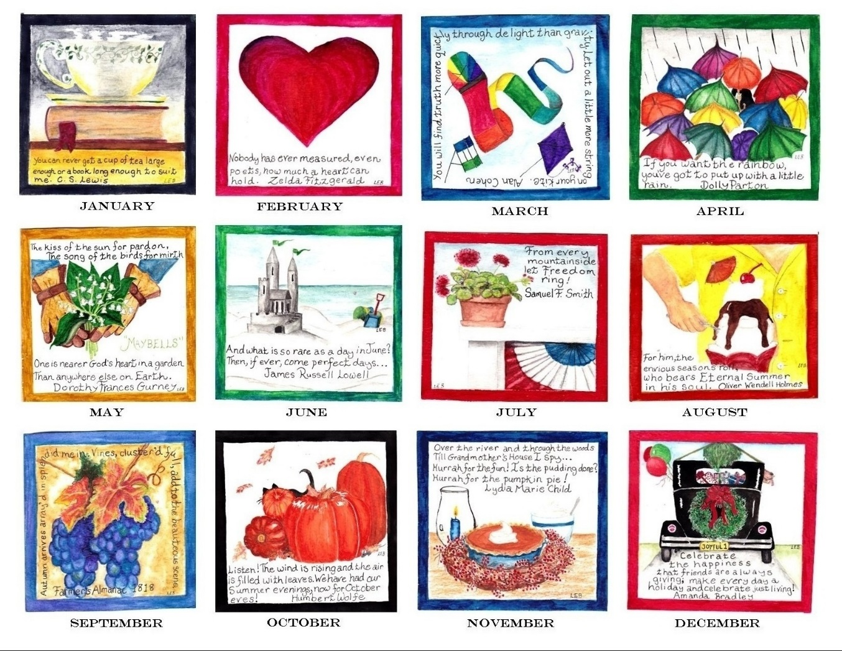
(plastic)
(plastic)

Slide 5
Narozeniny (birthday)
Narozeniny + moje + červenec + 1.
Birthday + mine + July + 1st.

